Slide 1

Vjerovanja
Ivana Kolčić

Slide 2
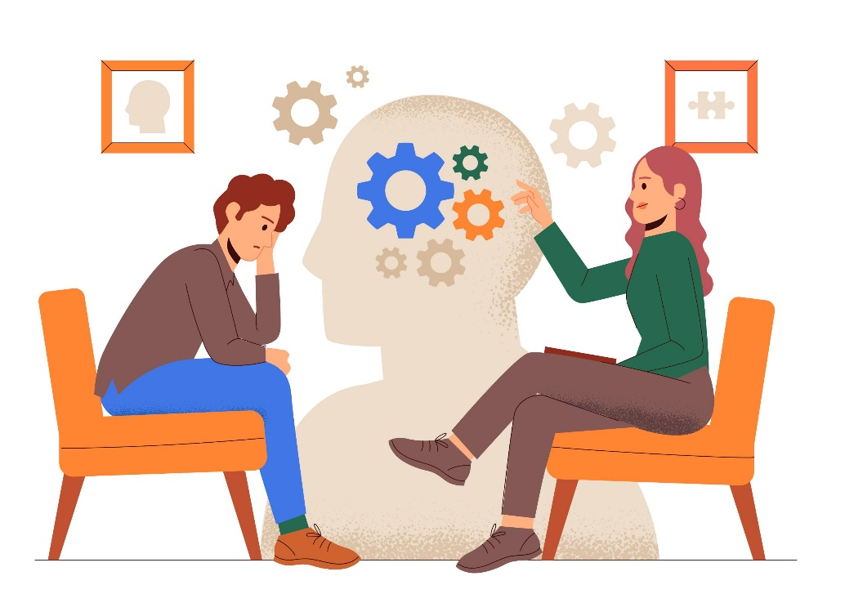
U ovoj prezentaciji:
1. Pozitivna i negativna bazična vjerovanja; shema; mod
2. Kako identificiramo pozitivna i negativna bazična vjerovanja?
3. Kako i kada odlučujemo modificirati negativna bazična vjerovanja?
4. Kako educiramo pacijenta o negativnim bazičnim vjerovanjima?
5. Kako motiviramo klijente na mijenjanje negativnih b. vjerovanja?

Slide 3

Vjerovanja
Ideje koje osoba razvija o sebi, drugim ljudima i o svijetu, razvijaju se tijekom djetinjstva (genetika, interakcija sa skrbnicima, interpretacija iskustava, …)
Bazična i posredujuća vjerovanja
Bazična vjerovanja - trajna i temeljna razumijevanja (ideje) koje smatramo apsolutnom istinom (3 domene):
Adaptivna, pozitivna
Disfunkcionalna, negativna - latentna u većini vremena, sve do pojave distresa, kada se mogu aktivirati

Slide 4
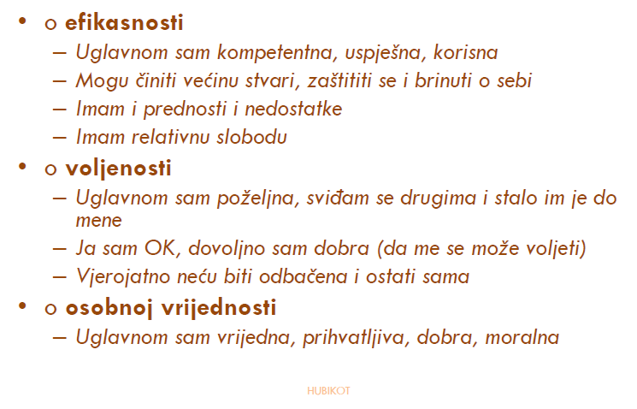
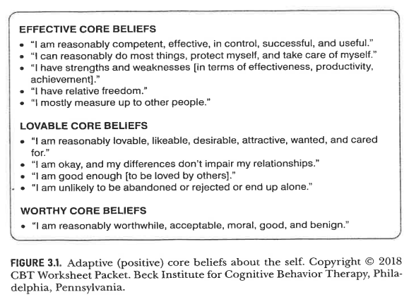
Adaptivna bazična vjerovanja

Slide 5
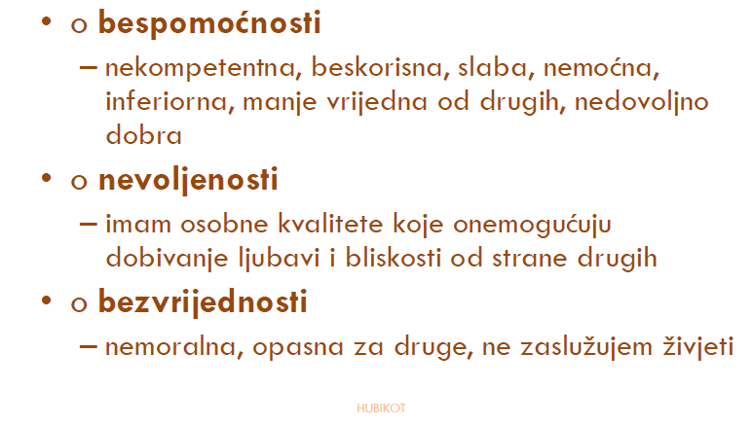
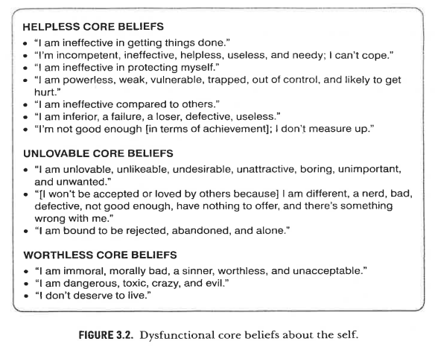
Disfunkcionalna bazična vjerovanja – može biti prisutna 1, 2 ili sve 3 domene

Slide 6
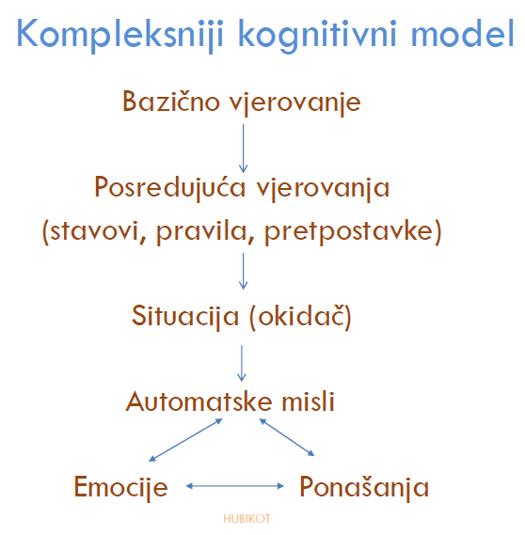

(N)AM
(N)AM
(N)AM
(N)AM
[BV]
(N)AM
PV
(N)AM
[PV]
PV
PV
PV
[(N)AM]
BV

Slide 7
Posredujuća vjerovanja
Stav (attitude)
– Strašno je pogriješiti
Pravilo (rule)
– Moram odustati u slučaju ako postoji šansa da pogriješim
Pretpostavka (assumtion)
– Ako pokušam napraviti nešto što je teško, sigurno ću pogriješiti
– Ako niti ne pokušam, bit ću OK jer neću pogriješiti

Slide 8
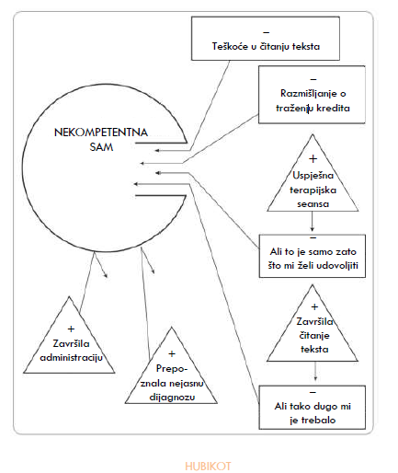
Bazično vjerovanje vs. Shema
Neki autori ih smatraju istoznačnima
A. Beck ih razlikuje – sheme su kognitivne strukture uma; imaju permeabilnost (promjenjivost), magnitudu (veličinu), naboj (niski do visoki) i sadržaj (koji može biti kognitivni - vjerovanja, motivacijski, bihevioralni, afektivni ili fiziološki)
Kad se shema aktivira (situacija!):
Osoba interpretira nova iskustva u skladu s bazičnim vjerovanjem
Aktivacija sheme jača bazično vjerovanje
Aktiviraju se i druge sheme

Slide 9
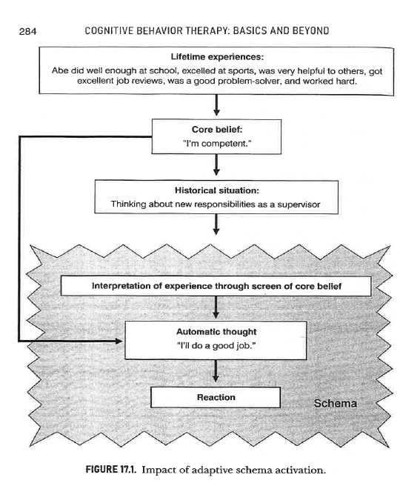
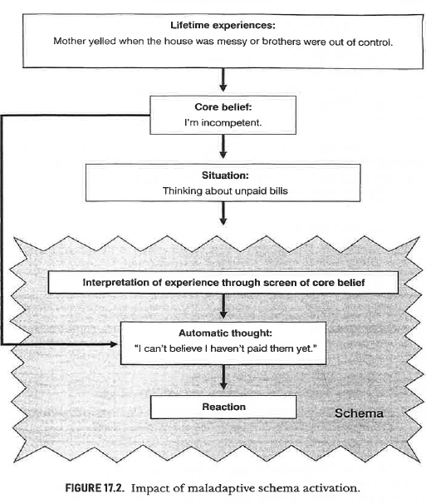

Slide 10
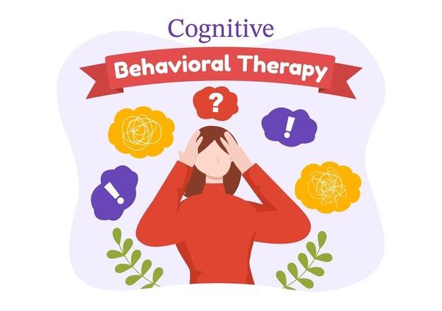
Mod
Skupina povezanih shema = mod
Adaptivni mod – pokušavamo ga „uključiti” u terapiji: kognitivna shema efikasnosti, voljenosti i osobne vrijednosti; motivacijska shema podupire (pro)aktivnost; afektivna shema (nada, optimizam, svrha); bihevioralna shema pristupa; fiziološka shema (dovoljno energija, apetit, libido…)
Depresivni mod – pokušavamo ga „isključiti” u terapiji: kognitivna shema bespomoćnosti, nevoljenosti i bezvrijednosti; motivacijska shema podupire čuvanje energije; afektivna shema (tuga, beznađe, iritabilnost, krivnja, anksioznost); bihevioralna shema izbjegavanja i povlačenja; fiziološka shema (slabost, smanjen ili povećan apetit, smanjen libido…)

Slide 11
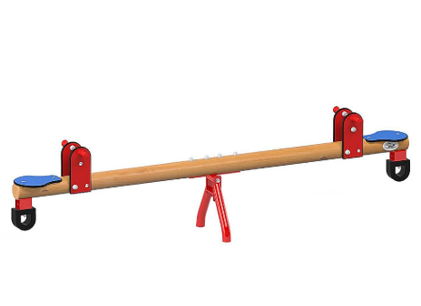

Slide 12

Savjet
Rad na pozitivnim bazičnim vjerovanjima – početi od samog početka tretmana
Rad na negativnim bazičnim vjerovanjima (NBV) – tek kasnije u tretmanu, većina klijenata nije spremna za rad i evaluaciju NBV na početku – opasnost od narušavanja terapijskog odnosa i povećanja vjerojatnosti odustajanja od tretmana (zbog izazivanja intenzivnih neugodnih osjećaja)

Slide 13
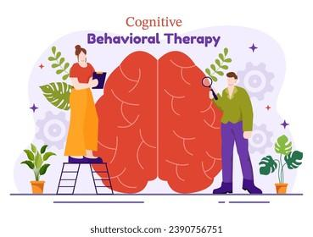
Identifikacija pozitivnih/adaptivnih bazičnih vjerovanja
Pitati klijenta da opiše najbolje razdoblje u životu, pa nadopuniti pitanjima o tome kako su vidjeli sebe tada, kako su vidjeli druge i doživljavali svijet; kako su drugi vidjeli njih
Za vrijeme procjene ili 1. terapijskog susreta
Možemo koristiti listu pozitivnih osobina (Beck J., str. 47)

Slide 14
Identifikacija negativnih/maladaptivnih bazičnih vjerovanja
Tražimo središnje/zajedničke teme u negativnim automatskim mislima – sheme i domene bazičnog vjerovanja
Koristimo tehniku strelice prema dolje (ne na početku tretmana)
Tražimo bazična vjerovanja koja nekad mogu biti izražena u obliku NAM („Ništa ne mogu učiniti ispravno” (NAM)…”Tako sam nesposoban” (NAM & NBV)

Slide 15
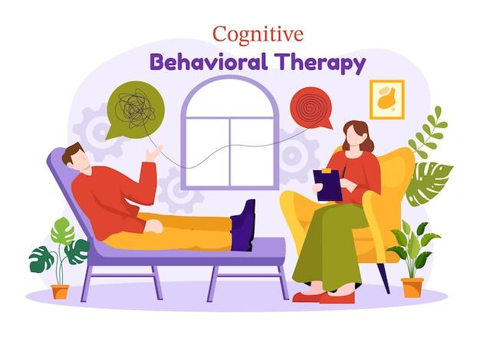
Identifikacija maladaptivnih posredujućih vjerovanja
Tražimo posredujuća vjerovanja koja nekad mogu biti izražena u obliku NAM (kad misli nisu specifične za situaciju; više su generalizirane, npr. „Grozno je razočarati ljude”)
Izravno „izazivamo” posredujuća vjerovanja (prepoznajemo ih kroz disfunkcionalne strategije suočavanja)
Koristimo upitnik (npr. Dysfunctional Attitude Scale)
https://www.freepik.com/vectors/cognitive-behavioral-therapy

Slide 16
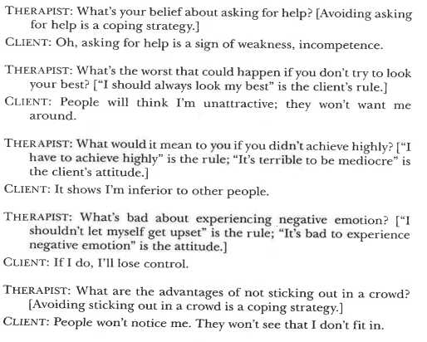
Izravno „izazivanje” posredujućih vjerovanja - primjeri pitanja

Slide 17
Odlučivanje o modifikaciji negativnog bazičnog vjerovanja – da/ne
Važna pitanja:
Koje je to vjerovanje?
Dovodi li do znatne uznemirenosti i/ili problemnog ponašanja?
Vjerovanje je snažno i generalizirano?
Ometa li postizanje ciljeva?
Fokusiramo se na najviše uznemirujuće b. vjerovanje ili ono koje dovodi do najviše disfunkcionalnog ponašanja!

Slide 18

Odlučivanje o modifikaciji negativnog bazičnog vjerovanja – kada?
Počinjemo čim prije moguće, ali za neke klijente treba pričekati i do sredine tretmana (kad BV dugo traju, kad su rigidna i generalizirana)
Prvo treba proći modifikaciju NAM-a da se usvoji obrazac rada – isti je i za bazična vjerovanja
Pitanja za donošenje odluke:
Vjeruje li klijent da su kognicije ideje koje nisu nužno istinite, da evaluacija i modifikacija tih ideja može dovesti do poboljšanja?
Hoće li se klijent moći nositi s distresom kad se razotkrije BV?
Hoće li klijent moći biti dovoljno objektivan?
Je li terapijski savez dovoljno snažan?
Imamo li dovoljno vremena na seansi?

Slide 19

Edukacija klijenata o bazičnim vjerovanjima
Vjerovanja su ideje, nisu nužno istine – mogu se testirati i mijenjati
Vjerovanja su naučena, ne prirođena – mogu se mijenjati
Vjerovanja mogu biti čvrsta i „osjećati se” poput istine, ali i dalje biti neistinita
Kada se sheme/mod aktivira – osoba percipira informacije koje podržavaju BV, diskreditiraju ili ne percipiraju „kontradiktorne” informacije

Slide 20
Motiviranje klijenata za modifikaciju disfunkcionalnih vjerovanja
Pitati o prednostima i o negativnim posljedicama zadržavanja negativnih bazičnih vjerovanja, kao i ukoliko se negativno vjerovanje promijeni u adaptivno
Vizualizacija dana u životu za nekoliko godina…

Slide 21
Vjerovanja u KBT-u
Literatura: Beck, J.S. (2021). Cognitive Behavior Therapy: Basics and Beyond.
The Guilford Press. (Poglavlje 17)
Izvor slika: https://www.freepik.com/vectors/cognitive-behavioral-therapy
Pripremila: Ivana Kolčić

